Slide 1
Lập Trình Python
Giới Thiệu
Lương Trần Hy Hiến
hyhien@gmail.com
http://hienlth.info/python

Slide 2
Mục Đích Môn Học
Cung cấp cho người học kiến thức về ngôn ngữ lập trình Python.
Giúp người học tiếp cận ngôn ngữ từ cơ bản tới nâng cao.
Làm việc với các thư viện thông dụng.

Slide 3
Tài Liệu Học Tập
Các tài liệu tham khảo
em-hoc-python-1.1 – Phan Chương dịch 2021
Python cơ bản- Võ Duy Tuấn
Bản DRAFT – NN-Python
Các nguồn từ Internet

Slide 4
Giới thiệu ngôn ngữ python
Python
ngôn ngữ thông dịch
ngôn ngữ lập trình hướng đối tượng.
hoàn toàn tạo kiểu động và sử dụng cơ chế cấp phát bộ nhớ tự động.
có cấu trúc dữ liệu cấp cao mạnh mẽ.
cú pháp lệnh là điểm cộng vô cùng lớn vì sự rõ ràng, dễ hiểu và cách gõ linh động.
thuận tiện cho người mới học lập trình.
Có thể chạy trên nhiều hệ điều hành khác nhau : Unix, Windows,Mac OS, Linux…

Slide 5
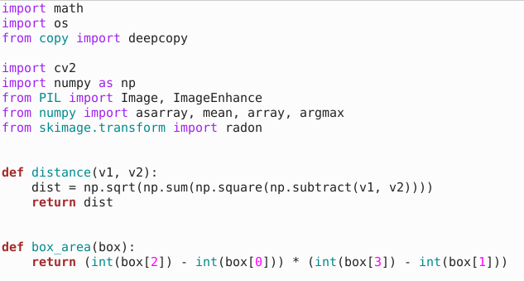
Giới thiệu ngôn ngữ python
Ví dụ : một đoạn python script

Slide 6


Giới thiệu ngôn ngữ python
Được tạo ra bởi Guido Van Rossum (sinh năm 1956). Thiết kế bắt đầu vào cuối những năm 1980 và được phát hành lần đầu tiên vào tháng 2 năm 1991.
Python kế thừa từ ngôn ngữ ABC
Tại sao lại có tên là Python?
Rossum là fan của một chương trình hài cuối những năm 1970, và cái tên “Python” được lấy từ tên một phần trong đó “Monty Python’s Flying Circus”.
Python 2 được giới thiệu năm 2000
Hỗ trợ unicode
Mã python 2 rất phổ biến
Python 3 được phát hành năm 2008
Hiện đã có phiên bản 3.9
Bản phân phối python Anaconda
hỗ trợ rất nhiều thư viện (numpy, scipy, matplotlib , sklearn)
dùng nhiều trong machine learning, data science, AI

Slide 7
Tại Sao Sử Dụng Python
Tính năng chính của Python (Ưu điểm)
Ngôn ngữ lập trình đơn giản, dễ học: Python có cú pháp rất đơn giản, rõ ràng.
Miễn phí, mã nguồn mở: Python có một cộng đồng rộng lớn, không ngừng cải thiện nó mỗi lần cập nhật.
Khả năng di chuyển: Các chương trình Python có thể di chuyển từ nền tảng này sang nền tảng khác và chạy nó mà không có bất kỳ thay đổi nào.
Khả năng mở rộng và có thể nhúng: Giả sử một ứng dụng đòi hỏi sự phức tạp rất lớn, bạn có thể dễ dàng kết hợp các phần code bằng C, C++ (module ctypes) vào code Python.
Ngôn ngữ thông dịch cấp cao: Không giống như C/C++ (ngôn ngữ biên dịch), với Python, bạn không phải lo lắng những nhiệm vụ khó khăn như quản lý bộ nhớ, dọn dẹp những dữ liệu.
Thư viện tiêu chuẩn lớn để giải quyết những tác vụ phổ biến
Hướng đối tượng: Mọi thứ trong Python đều là hướng đối tượng

Slide 8
Hạn chế
Ngôn ngữ này có những mặt hạn chế nhất định như sau:
Python không có các thuộc tính như: protected, private hay public, không có vòng lặp do…while và switch….case.
Python mặc dù nhanh hơn so với PHP, nhưng lại không nhanh hơn so với C/C++, Java.

Slide 9
Sử Dụng Python Để Làm Gì
Python được dùng ở đâu?
Lập trình ứng dụng web: Bạn có thể tạo web app có khả năng mở rộng (scalable). Các trang như Mozilla, Reddit, Instagram đều được viết bằng Python.
Khoa học và tính toán: Có nhiều thư viện trong Python cho khoa học và tính toán số liệu, như SciPy và NumPy. Ngoài ra, Python còn được sử dụng nhiều trong machine learning, data mining và deep learning (scikit-learn, tensorflow , keras, pytorch, …)
Tạo nguyên mẫu phần mềm: Python là ngôn ngữ tuyệt vời để tạo những nguyên mẫu (bản chạy thử - prototype). Ví dụ, bạn có thể sử dụng Pygame (thư viện viết game) để tạo nguyên mẫu game trước. Nếu thích nguyên mẫu đó có thể dùng C++ để viết game thực sự.
Ngôn ngữ tốt để dạy lập trình: Python được nhiều công ty, trường học sử dụng để dạy lập trình cho trẻ em và những người mới lần đầu học lập trình.

Slide 10
Cài đặt

Slide 11
Cài Đặt
1. Cài đặt Python 3 + IDE Pycharm
2. Cài đặt Python 3 dùng bản phân phối Anaconda (RAM > 4GB)
Cài đặt IDE Pycharm
Anaconda hỗ trợ IDE Spyder
Code Python trên trình duyệt
Không cần cài đặt
Yêu cầu kết nối internet

Slide 12
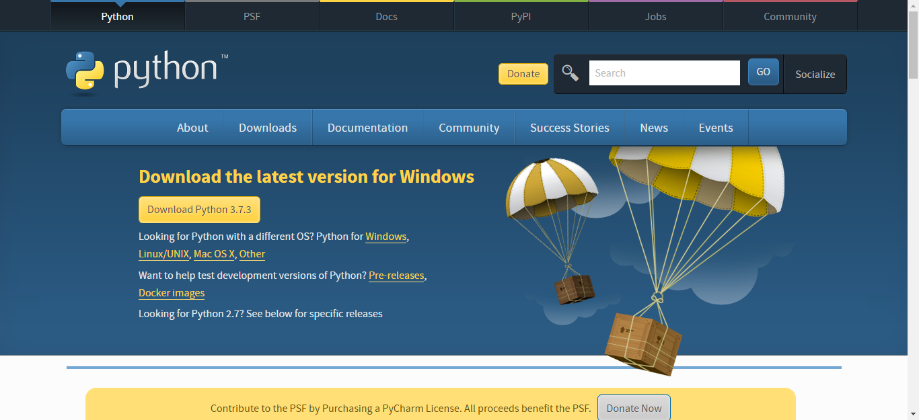
Cài đặt Python 3
Bước 1: Để tải và cài đặt Python 3 hãy truy cập vào trang web chính thức của Python: http://www.python.org/downloads/ và chọn phiên bản bạn muốn 3.7.*

Slide 13
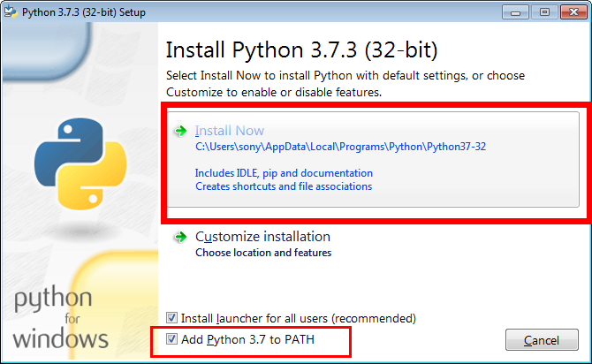
Cài đặt Python 3
Bước 2: Sau khi quá trình tải xuống đã hoàn tất, chạy tập tin exe để cài đặt Python. Giờ hãy click vào Install Now.
* Note: Chọn Add Python to PATH

Slide 14
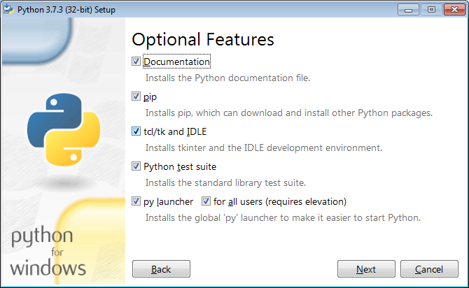
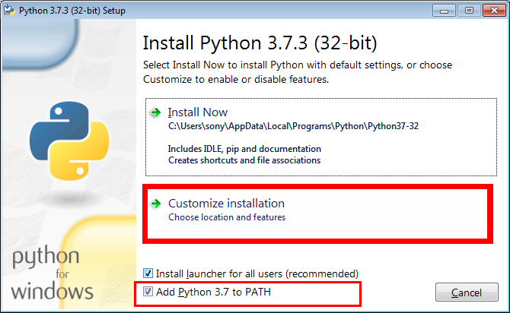
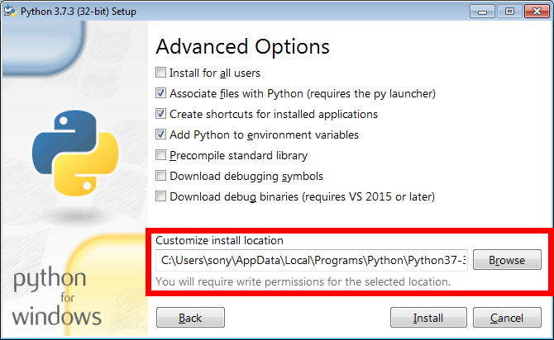

Slide 15
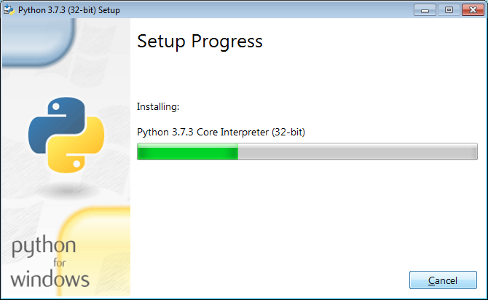
Cài đặt Python 3

Slide 16
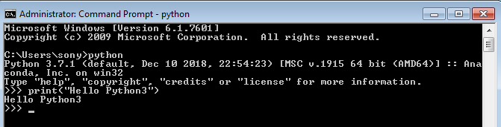
Cài đặt Python 3
Run và kiểm tra quá trình cài đặt thành công
Mở Command Promt (cmd)
Type : python --version hoặc python

Slide 17
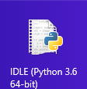
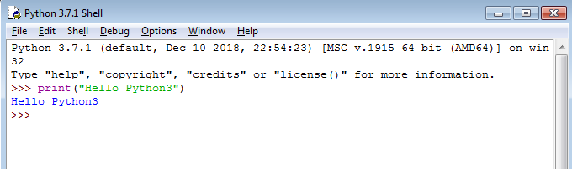
Cài đặt Python 3
Hoặc dùng Python Shell
Trên “Start menu” search “ idle” and run file “idle.exe”

Slide 18
Cài đặt Python 3
Thực thi: Python có 2 chế độ thực thi
Chế độ dòng lệnh: chạy từng lệnh một
Chế độ thực thi: chỉ ra chương trình cần thực hiện (file script *.py)
Trình dịch python sẽ nạp, dịch và chạy chương trình đó

Slide 19
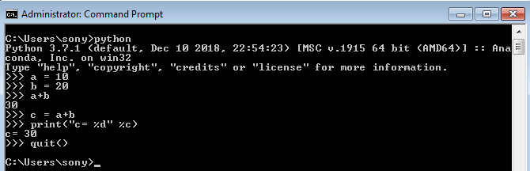
Cài đặt Python 3
Chế độ dòng lệnh: open cmd -> type python / hoặc open Python Shell
Lúc này trình thông dịch python sẽ chờ người dùng gõ từng dòng lệnh
Gõ dòng lệnh nào xong, python chạy liền dòng đó
Chấm dứt chế độ này bằng cách gõ lệnh: “quit()” hoặc Ctrl+Z

Slide 20

Cài đặt Python 3
Chế độ thực thi trên file script *.py
Ví dụ: Dùng Notepad (hoặc các text editor) tạo file test.py (lưu file dưới dạng mở rộng *.py)
Open Command Promt (cmd)
type: python <đường dẫn tới file test.py>
Ví dụ: python C:\Users\sony\Desktop\python_co_ban\test\test.py
test.py
# -*- coding: utf-8 -* print("Hello world") a = 1 b = 2 c = a+b print("c=%d" %c)
Hoặc di chuyển đến thư mục chứa file cần thực thi
Type: cd < đường dẫn tới thư mục chứa file >
Ví dụ: cd C:\Users\sony\Desktop\python_co_ban\test
python test.py

Slide 21
Cài đặt Python 3
Hạn chế khi dùng các text editors (notepad, notepad++, wordpad, gedit, vi, ...)
Không có tính năng tự động nhắc và sữa lỗi cú pháp (thừa thiếu space/tab , viết sai tên hàm, sai tên thư viện, …)
Không có tính năng debug
…
Sử dụng môi trường phát triển tích hợp (Integrated Development Environment-IDE)
PyCharm
Spyder
PyDev
Eclipse
…

Slide 22
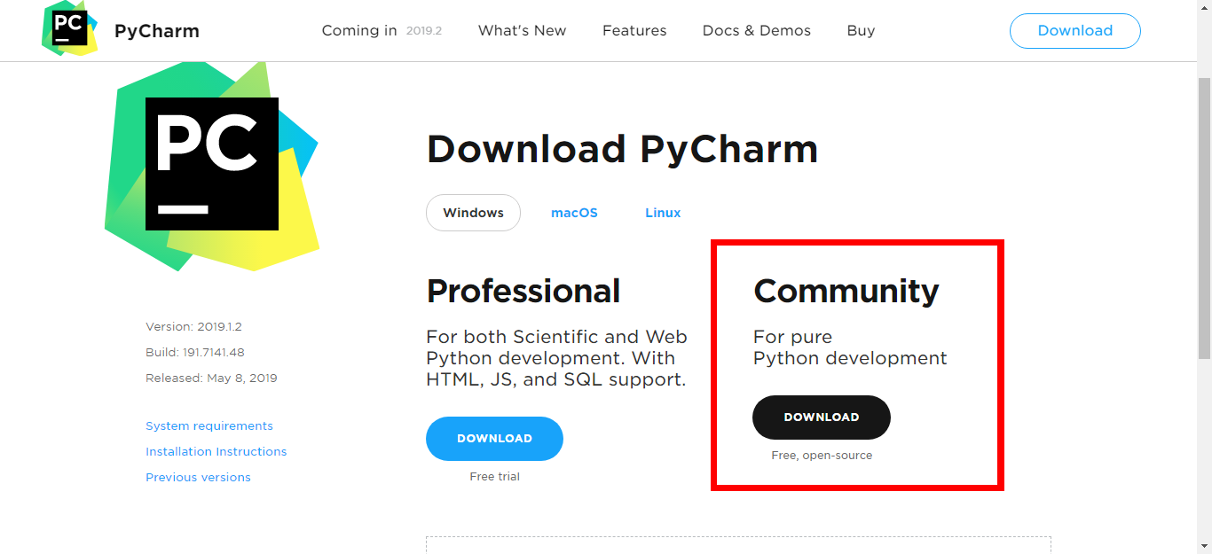
Cài đặt Python 3
Cách cài đặt Pycharm IDE sau khi đã cài đặt python
Bước 1: Để tải PyCharm, hãy truy cập vào trang web: https://www.jetbrains.com/pycharm/download/ sau đó click vào đường dẫn “Download” nằm dưới mục Community:

Slide 23
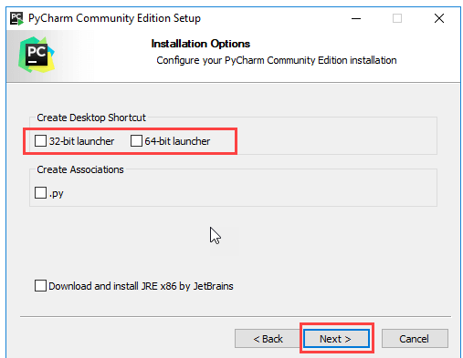
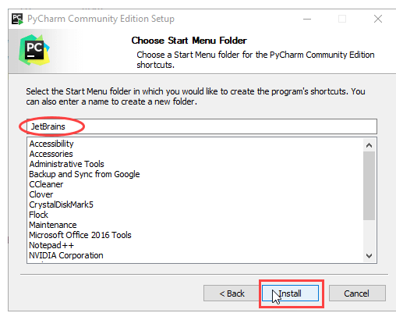
Cài đặt Python 3
Cách cài đặt Pycharm IDE sau khi đã cài đặt python
Bước 2: Khi quá trình download đã hoàn tất, chạy tập tin exe để cài đặt PyCharm.

Slide 24
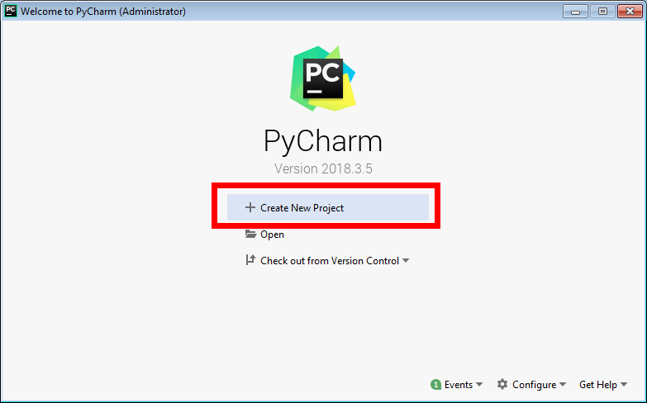
Cài đặt Python 3
Tạo một chương trình minh họa dùng pycharm
B1 : Mở trình soạn thảo PyCharm. Bạn có thể thấy màn hình giới thiệu khi mở PyCharm. Để tạo một dự án mới, bấm vào “Create New Project”.

Slide 25
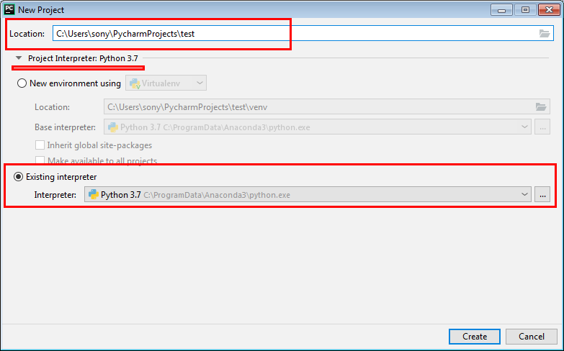
Cài đặt Python 3
B2: Chọn thư mục và tên của project để lưu (Location)
PyCharm sẽ tìm thấy trình thông dịch Python bạn đã cài đặt trước đó.
(đường dẫn đến file python.exe – khi đã cài đặt python)
Sau đó chọn “Create”

Slide 26
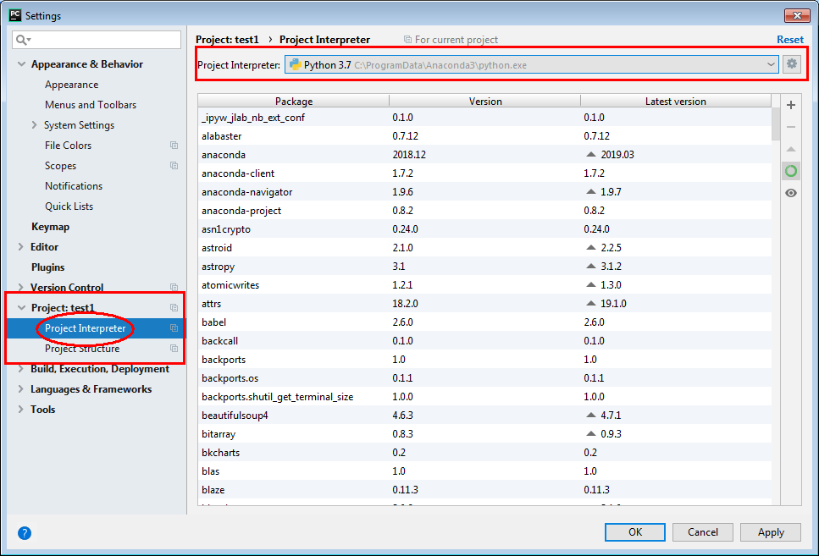
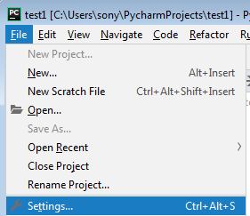
Cài đặt Python 3
(đường dẫn đến file python.exe – trong thư mục cài đặt python)
B3: Load package và update trình thông dịch python cho Pycharm.
Chọn File -> Settings…

Slide 27
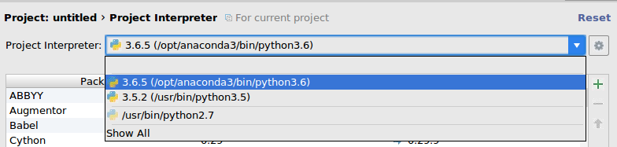
Cài đặt Python 3
Ví dụ: có thể cài đặt cùng lúc nhiều python version khác nhau và tùy vào project chọn trình thông dịch và môi trường thích hợp

Slide 28
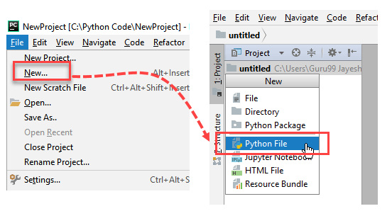
Cài đặt Python 3
B4: Vào menu “File” và chọn “New”. Tiếp theo, chọn “Python File”.

Slide 29
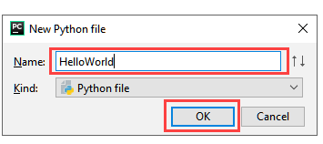
Cài đặt Python 3
B5: Một cửa sổ mới sẽ xuất hiện. Giờ hãy nhập tên bạn muốn đặt cho tệp

Slide 30
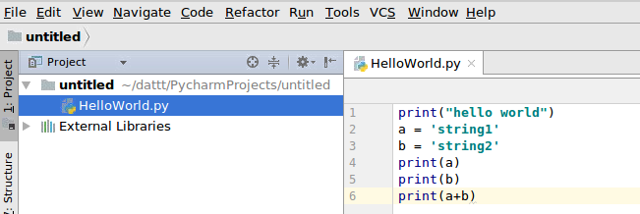
Cài đặt Python 3
print("hello world")
a = 'string1'
b = 'string2'
print(a)
print(b)
print(a+b)
B6: Viết một chương trình đơn giản

Slide 31
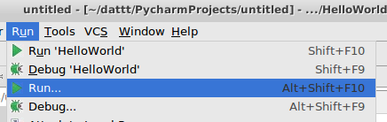
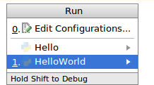
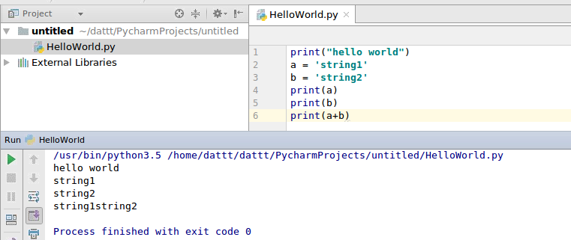
Cài đặt Python 3
B7 : Vào menu “Run” và chọn “Run” để chạy chương trình của bạn.
B8: xem kết quả

Slide 32
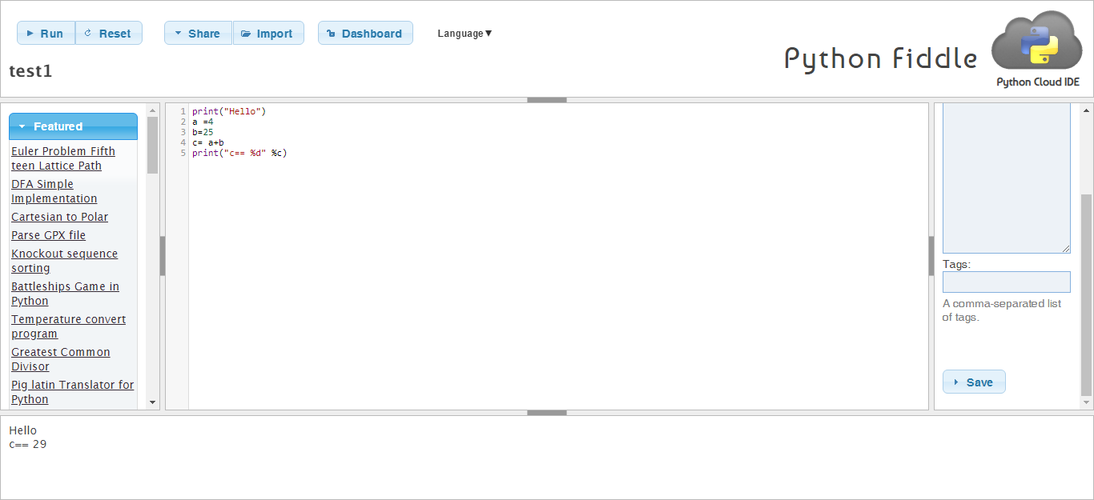
Code Python trên trình duyệt
http://pythonfiddle.com/

Slide 33
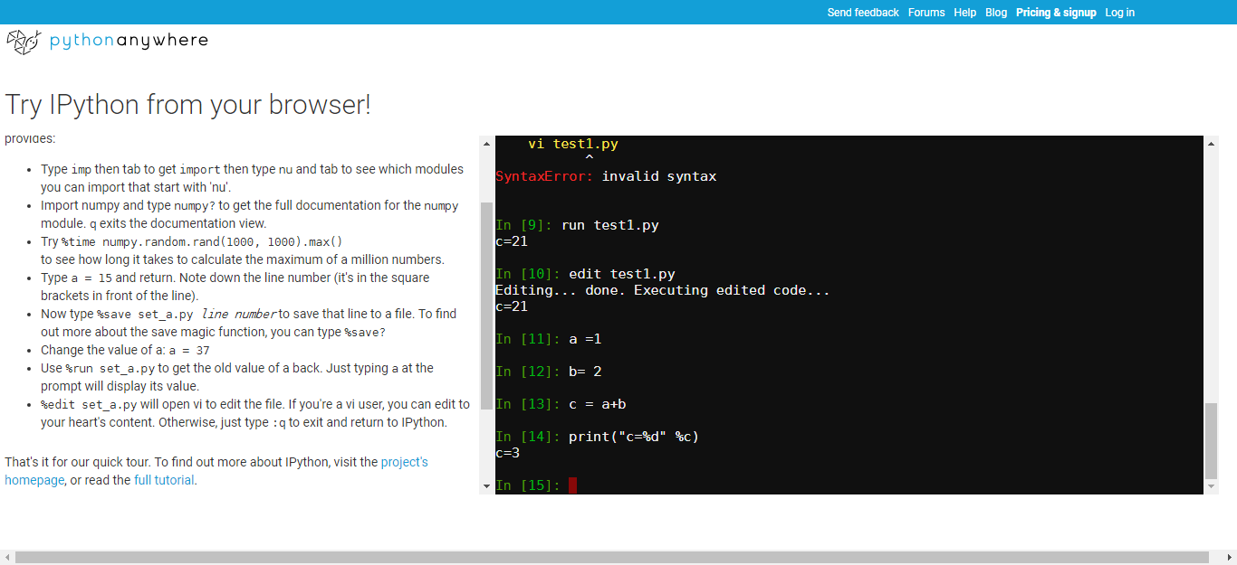
Code Python trên trình duyệt
https://www.pythonanywhere.com/try-ipython/

Slide 34

Những Lỗi Thường Gặp
Lỗi thiếu/ thừa khoảng trắng hoặc tab
# -*- coding: utf-8 -*
print("Hello world")
a = 1 # thua khoang trang
b = 2
c = a+b
print("c=%d" %c)

Slide 35

Những Lỗi Thường Gặp
Sai đường dẫn tới thư mục chứa file cần thực thi *.py hoặc file không tồn tại

Slide 36
Thực hành
1. Cài đặt python 3 và IDE Pycharm
(RAM >4GB)
2. Tạo 1 python script vidu.py
3. Tạo một chương trình đơn giản dùng Pycharm
vidu.py
print("hello world") a = 'string1' b = 'string2' print(a) print(b) print(a+b)
a = 10
b = 20
c = a*b
print("c=%d" %c)

